Slide 1
ГКОУ РО школа-интернат VI вида г. Волгодонска
Семейные ценности в православной традиции
Разработка учителя Денисенко И.М.
(222-283-028)
2012 год

Slide 2
Первая семья в Библии
Уже на первых страницах Библии мы
узнаём о создании Богом всего мира.
Вершиной Его творения стал человек,
точнее человеческая семья – муж и жена
Адам и Ева. Были распределены их обя-
занности: Еве – «будешь рожать детей»,
а Адаму – «в поте лица твоего будешь
есть хлеб» (Быт. 3, 16.19). Была установ-
лена строгая семейная иерархия: жена
должна быть помощницей мужу и под-
чиняться ему. Муж же должен заботить-
ся о жене и быть её защитником.

Slide 3
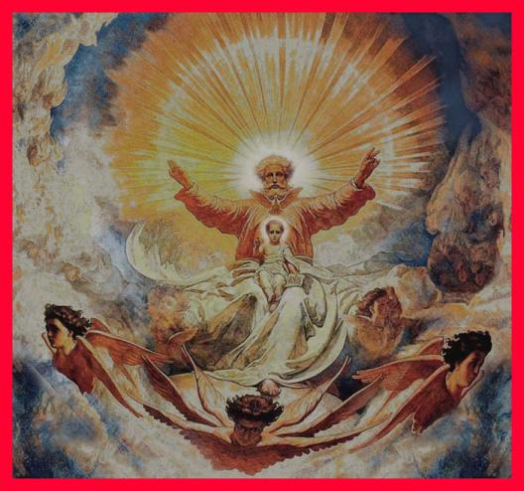
Установлены семейные отношения между Богом и людьми.
Молитва Господня
Отче наш, Иже еси на небесех!
Да святится имя Твое, да приидет
Царствие Твое, да будет воля
Твоя, яко на небеси и на земли.
Хлеб наш насущный даждь нам
днесь; и остави нам долги наша,
якоже и мы оставляем должником
нашим; и не введи нас во
искушение, но избави нас от
лукавого.
Яко Твое есть Царствие и сила, и
слава во веки веков. Аминь.
Евангелие от Матфея,
гл. 6, ст.9-13.

Slide 4
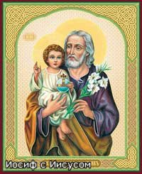
Иисус Христос и Его земная семья
Иисус работал
в мастерской плотника праведного Иосифа

Slide 5
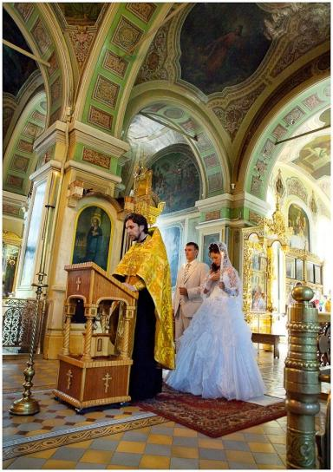
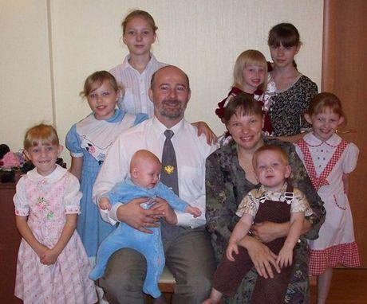
Церковь устроена как семья, а семья является малой Церковью

Slide 6
«Домострой» – свод житейских правил и наставлений
Принципы формирования
русской православной
семьи, православного вос-
питания детей изложены
ещё в 16-м веке
в «Домострое» - своде
житейских правил и
наставлений, отразившем
принципы патриархаль-
ного быта.

Slide 7
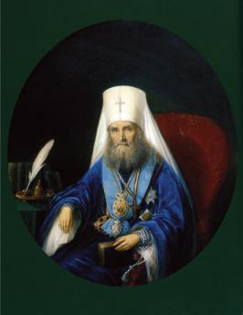
Святители Православной церкви о семье:
Святитель Филарет Московский: «Семейство древнее государства. Государство образовалось из семейства. Поэтому жизнь семейная в отношении к жизни государственной есть некоторым образом «корень дерева».
Иеромонах Порфирий (Левашов): «Разлад в семье (семейные смуты) сказываются на обществе: из-за них подавляется чувство чести и правоты, теряется доверие, зачинаются раздоры и тяжбы, упадает деятельность, слабеют промышленные силы народа, умножается бедность, и приходят в расстройство дела общественные».
Святитель
Филарет Московский

Slide 10
Семья Императора Николая II – пример для подражания.

Slide 11
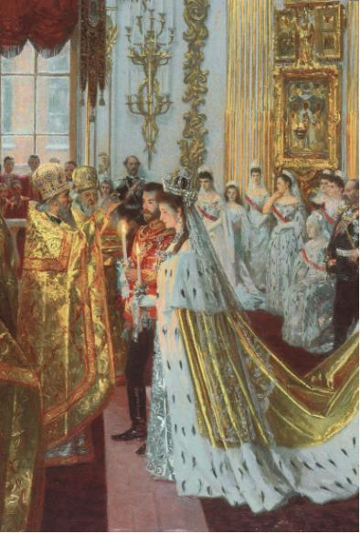
Венчание Николая II и Великой княгини Александры Федоровны.
Николай II и Великая княгиня Александра Федоровна

Slide 12
Николай II и Великая княгиня Александра Федоровна
Царская Чета являла собой образец
подлинно христианской семейной жизни.
Отношения Августейших Супругов
отличались искренней любовью,
сердечным взаимопониманием и
глубокой верностью.
«Не верится, что сегодня двадцати-
летие нашей свадьбы! – записал 27 ноября
1914 года в дневнике Николай Александро-
вич. Редким семейным счастьем Господь
благословил нас; лишь бы суметь в тече-
ние оставшейся жизни оказаться достой-
ным столь великой Его милости».

Slide 13
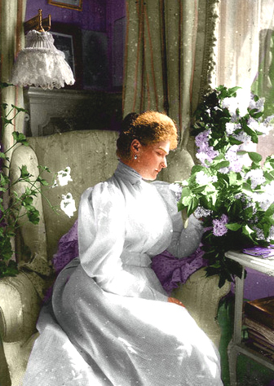
Выдержки из дневника Императрицы Александры Федоровны Романовой:
Великое искусство – жить вместе, любя друг друга нежно. Это должно начинаться с самих родителей. Каждый дом похож на своих создателей. Утонченная натура делает и дом утонченным, грубый человек и дом сделает грубым.
Не может быть глубокой и искренней любви там, где правит эгоизм. Совершенная любовь – это совершенное самоотречение.
Родители должны быть такими, какими они хотят видеть своих детей – не на словах, а на деле. Они должны учить своих детей примером своей жизни.

Slide 14
Александра Фёдоровна могла быть простой сестрой милосердия и быть царственной особой!

Slide 15
Дети Николая II и Александры Федоровны Романовых. 1910 год
Великие княжны Татьяна, Ольга, Анастасия, Мария и цесаревич Алексей

Slide 16
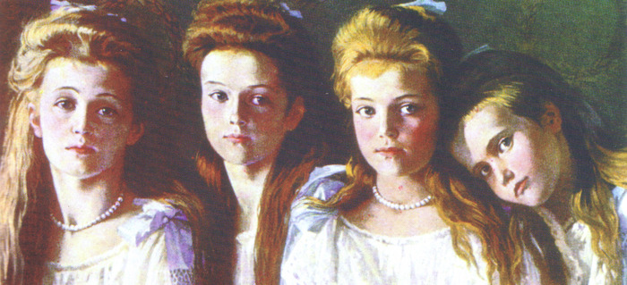
……………………………………………
Четыре Великих княжны...
Какие прекрасные лица,
И как это было давно...

Slide 17
Святые царственные страстотерпцы. Семья последнего российского императора Николая II
Эта семья пропи-
тана любовью, друг
к другу. Восхитимся
и поклонимся этой
способности, не
смотря ни на что
сохранить в себе
Любовь и Нежность
друг к другу.

Slide 18
Та же семья, с той же лю-
бовью, но претерпевшая ве-
ликие страдания. Люди, со-
вершившие подвиг мучени-
чества и за это получившие
Святость. Царственные
мученики. К лику Святых
причисляют за разные ду-
ховные подвиги, они при-
числены не столько за пра-
ведную жизнь, сколько за
великие страдания, омыв-
шие их души!
Поклонимся же иконе
Святых Царственных
мучеников.
Икона святых царственных
страстотерпцев

Slide 19
Качества, необходимые в семье
гостеприимство
уважительность
приветливость
сострадание
взаимопомощь
щедрость
отзывчивость
радушие
долготерпение
жертвен-ность
благодарность
великодушие
правдивость
верность
кротость
заботливость
благотворитель- ность
сочувствие
внимательность
неиссякаемая любовь

Slide 20
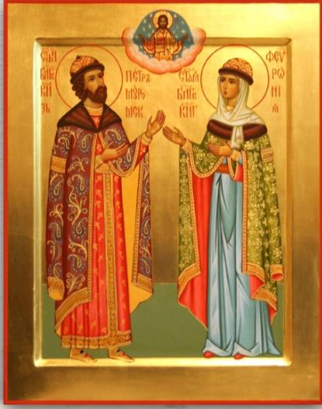
Святые Пётр и Феврония Муромские – покровители семьи

Slide 23
Святые Пётр и Феврония Муромские

Slide 24
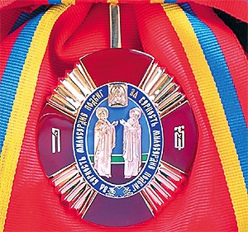
Награды для родителей многодетных семей.
Звезда ордена святых Петра и Февронии
Знак ордена святых Петра и Февронии

Slide 25
Памятный знак

Slide 26
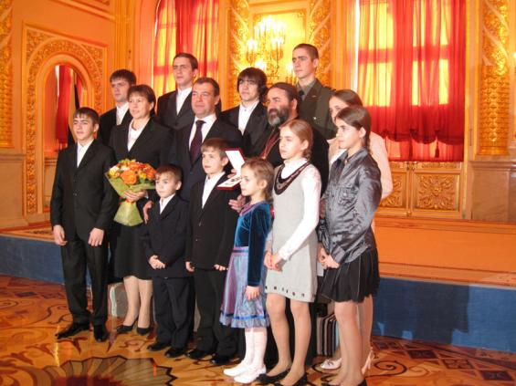
Многодетная семья Осяк из Ростова-на-Дону имеет 18 детей.
Родители награждены Президентом России
Д.А. Медведевым орденом «Родительская слава»

Slide 27
«Счастье – быть вместе!»
17 февраля состоялось открытие Года семьи в нашем г. Волгодонске под девизом «Счастье - быть вместе!». Этот замечательный повод собрал в ДК «Октябрь» семейные пары, которые пришли на торжество с детьми и родителями. Важность события трудно переоценить: семья играет огромную роль – как в жизни отдельной личности, так и всего общества в целом.

Slide 30
У свадебного стола

Slide 32
Приветствие главы г. Волгодонска

Slide 33
«Город – это одна большая семья… Давайте каждый из нас беречь свою личную семью и все вместе – большую семью нашего родного города»

Slide 38
Бриллиантовые юбиляры

Slide 39
Благодарные зрители

